Slide 1
TRƯỜNG THCS TRẦN PHÚ
CHÀO MỪNG CÁC EM HỌC SINH
LỚP 7A7 ĐẾN VỚI MÔN THỂ DỤC
Giáo viên: Đỗ Thị Bích Nhựt

Slide 2
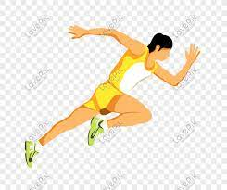
TTTC ( BÓNG CHUYỀN) - CHẠY BỀN
TUẦN 14

Slide 3
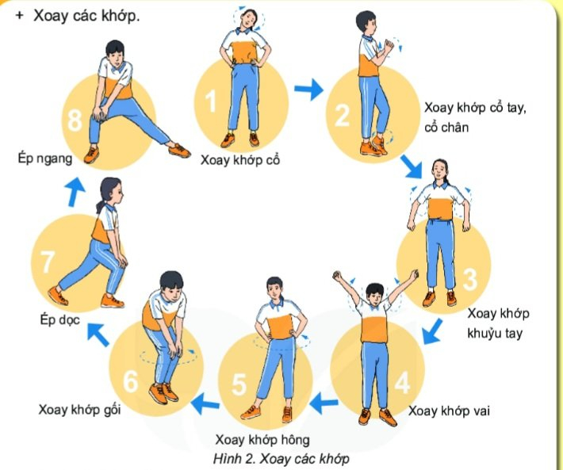
I. Khởi động chung : Động tác xoay các khớp theo thứ tự từ trên xuống dưới bao gồm đầu, cổ, tay, vai, hông, gập duỗi gối, cổ tay , cổ chân.

Slide 4
Phần 1: MÔN THỂ THAO TỰ CHỌN : BÓNG CHUYỀN

Slide 5
KỸ THUẬT BÓNG CHUYỀN Tư thế chuẩn bị và di chuyển
1. Tư thế chuẩn bị:
- Tư thế chuẩn bị :
Tư thế đứng thuận lợi, hợp lý nhất để quan sát, phán đoán tốt, di chuyển kịp thời theo mọi hướng tới vị trí cần thiết để đón đánh bóng.
Tùy mức độ hạ thấp trọng tâm cơ thể (khuỵu gối) để có các tư thế đánh bóng khác nhau : Thấp - trung bình - cao.

Slide 6
2. Di chuyển
Di chuyển là phương pháp chuyển đổi của đấu thủ từ vị trí này đến vị trí khác, là cầu nối giữa tư thế chuẩn bị và tư thế đánh bóng
Di chuyển trong tập luyện và thi đấu bóng chuyền có các cách sau:
+ Đi : Thường, lướt,nhảy,chéo, xoạc
+ Chạy.
+ Nhảy.
+ Lăn ngã.
+ Bật nhảy.

Slide 7
3. Những sai phạm thường mắc khi tập tư thế chuẩn bị
Đứng không vững do trọng tâm dồn vào một chân
Thân người cúi thấp về phía trước làm cho đầu cúi thấp, giảm tầm quan sát bóng
Không hạ thấp trọng tâm (không khuỵu gối)
Hai chân mở rộng gây khó khăn khi di chuyển
Khuỷu tay mở quá rộng, bàn tay khép chặt, các ngón tay cứng làm ảnh hưởng động tác

Slide 8
4. Những sai phạm thường mắc khi di chuyển
Chân bước quá cao làm giảm tốc độ di chuyển.
Sau khi di chuyển không ổn định tư thế chuẩn bị trước khi thực hiện động tác đánh bóng
Vừa di chuyển vừa thực hiện kỹ thuật động tác

Slide 9
SAU ĐÂY CÔ MỜI CÁC EM CÙNG QUAN SÁT KĨ THUẬT CHUYỀN BÓNG CAO TAY BẰNG HAI TAY VÀ KĨ THUẬT ĐỆM BÓNG

Slide 10
Chuyền bóng cao tay
.Chuyền bóng cao tay bằng hai tay:
Tư thế chuẩn bị:
- Chân trước chân sau, trọng tâm dồn vào chân trước, hai chân hơi khuỵu ở khớp gối, góc gập khớp gối lớn hơn 90o, hai tay co tự nhiên ở khớp khuỷu và đưa lên cao, hai bàn tay ở trước và trên trán (ngón cái ngang tầm lông mày), các ngón tay xòe đều khum theo hình quả bóng, hai bàn tay hợp thành hình bán cầu. Mắt nhìn vào hướng bóng đến.

Slide 11
- Bóng đến gần thì hai chân duỗi mạnh khớp gối, đẩy người hơi chếch lên cao ra trước.Tay vươn duỗi mạnh khớp khuỷu để tạo hướng tay cơ bản của bóng khi chuyền đi.
-Khi thực hiện động tác đẩy bóng đi, hai chân đạp duỗi mạnh và nhanh chóng kết hợp hai tay vươn duỗi khớp khuỷu
- Hai lòng bàn tay phải vuông góc với hướng bóng chuyền đi, khi tay chạm đẩy bóng thì bàn tay hơi ưỡn ra sau

Slide 12
- Chuyển động tay vươn theo bóng: Khi bóng rời tay,chân và tay tiếp tục vươn duỗi hết rồi dừng lại

Slide 13
Nhảy chuyền: Khi bóng đến trên cao và ở phía sau đầu
Kỹ thuật chuyền bóng cao tay bằng hai tay thường được vận dụng ở 3 tư thế chính:
+ Tư thế thấp.
+ Tư thế trung bình.
+ Tư thế cao.

Slide 14
Chuyền bóng cao tay trước mặt

Slide 15
C
Chuyền bóng cao tay ra sau đầu

Slide 16
SAU ĐÂY CÔ MỜI CÁC EM CÙNG QUAN SÁT VIDEO KĨ THUẬT CHUYỀN BÓNG CAO TAY BẰNG HAI TAY

Slide 17
KĨ THUẬT ĐỆM BÓNG
1. Đệm bóng bằng hai tay
Tư thế chuẩn bị:
- Đứng ở tư thế trung bình thấp, hai chân rộng bằng hoặc hơn vai, hai tay co tự nhiên ở hai bên sườn, mắt quan sát bóng, thân hơi gập.
- Xác định chính xác điểm rơi của bóng và ở tầm thích hợp thì hai tay đưa ra đỡ bóng. Tay duỗi thẳng, hai bàn tay đặt chéo lên nhau, tay nọ bọc lấy bàn tay kia, hai ngón cái song song kề nhau.

Slide 18
Đánh bóng:
- Bóng đến tầm ngang hông, cách thân người gần một cánh tay thì thực hiện đánh bóng:Chân đạp đất, duỗi khớp gối, nâng trọng tâm và nâng tay, tay chuyển động từ dưới lên và dùng phần giữa cẳng tay đệm dưới bóng
- Khi hai tay chạm bóng là lúc gập cổ tay xuống dưới làm căng các nhóm cơ cẳng tay, kết hợp hóp bụng và giữ chắc bả vai với khớp khuỷu. Hai tay thẳng - chắc, hai bàn tay nắm và ép chặt vào nhau, toàn thân hơi lao về trước

Slide 19
- Góc độ đường bóng đi phụ góc độ tay đệm bóng.
- Góc độ của tay đệm bóng phụ thuộc góc độ của đường bóng đến

Slide 20
+ Nếu góc độ của đường bóng đến lớn thì góc độ của tay đệm bóng nhỏ.
+ Nếu góc độ của đường bóng đến nhỏ thì góc độ của tay đệm bóng lớn.

Slide 21
2. Những sai phạm thường mắc khi tập luyện đệm bóng
Không kịp di chuyển đến đón bóng. Sau khi di chuyển không dừng ngay để đón bóng.
TTCB chân khuỵu gối chưa đạt mức cần thiết.
Tư thế thân ngã nhiều về trước - sau.
Hai tay đặt lệch nhau (cao - thấp)
Không phối hợp nhịp nhàng các bộ phận của cơ thể
Tay thả lỏng, hai cẳng tay không tạo thành mặt phẳng (khi đệm bóng bên trái - phải)
Sau khi đệm bóng, tay gập lại ở khuỷu

Slide 22
SAU ĐÂY CÔ MỜI CÁC EM CÙNG QUAN SÁT VIDEO KĨ THUẬT ĐỆM BÓNG

Slide 23
PHẦN II: CHẠY BỀN:
THỰC HIỆN TẬP LUYỆN TẠI NHÀ.

Slide 24
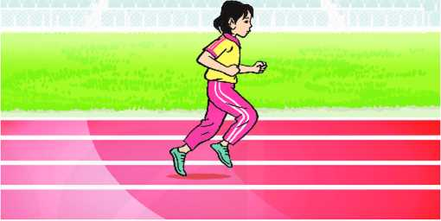
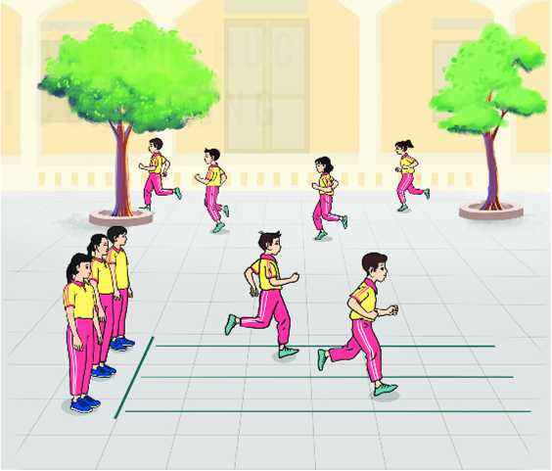
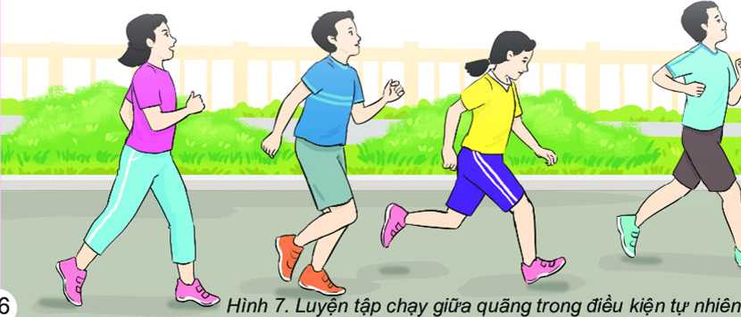
.
.
Luyện tập cá nhân
Luyện tập theo nhóm
Hình 5. Luyện tập chạy trên đường thẳng, đường vòng

Slide 26
CŨNG CỐ NỘI DUNG
Câu 1. Tham gia các hoạt động TDTT chính là góp phần giáo dục đạo đức và hình thành nhân cách cho học sinh. Vậy theo em đó là những đức tính nào?
A.Tính kỷ luật cao, tinh thần và trách nhiệm trước tập thể lớp.
B. Tác phong nhanh nhẹn, có sự cố gắng.
C. Tính thật thà, trung thực…
D. Cả ba ý trên đều đúng.
Đáp án:D. Cả ba ý trên đều đúng.

Slide 27
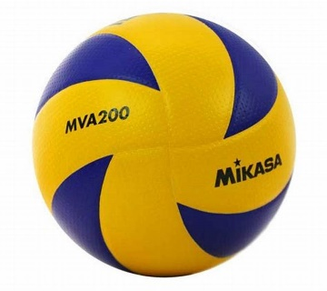
BÀI TẬP VỀ NHÀ
Em hãy thực hiện lại kĩ thuật chuyền bóng cao tay bằng 2 tay và kĩ thuật đệm bóng thấp tay bằng 2 tay.

Slide 28
Chúc các em học tập thật tốt

